Slide 1

BloGGer-Center
Платформа для ведения тематических блогов
Группа: Гармонов Р.А., ПИб-242
Репозиторий: github.com/r0de0-student/BloGGer-CenteR

Slide 2
Краткое описание проекта
Цель: Создать минималистичную платформу для авторов и читателей, свободную от избыточной рекламы и сложных алгоритмов.
Проблема: Существующие платформы перегружены рекламой и сложным функционалом, что отпугивает начинающих авторов.
Решение: BloGGing CenteR — специализированная веб-платформа с интуитивной структурой, фокусом на создании блогов, статей и прямых коммуникациях.

Slide 3
Основные возможности и роли пользователей
Цель: Создать минималистичную платформу для авторов и читателей, свободную от избыточной рекламы и сложных алгоритмов.
Роли:
Администратор — управление пользователями, модерация контента.
Автор — создание блога, публикация/редактирование/удаление статей, статистика.
Читатель — просмотр статей, комментарии, подписки на блоги.
Возможности:
1.Создание и управление блогами
2.Публикация статей
3.Древовидные комментарии
4.Админ-панель
5.Статистика для автора
Проблема: Существующие платформы перегружены рекламой и сложным функционалом, что отпугивает начинающих авторов.
Решение: BloGGing CenteR — специализированная веб-платформа с интуитивной структурой, фокусом на создании блогов, статей и прямых коммуникациях.

Slide 4
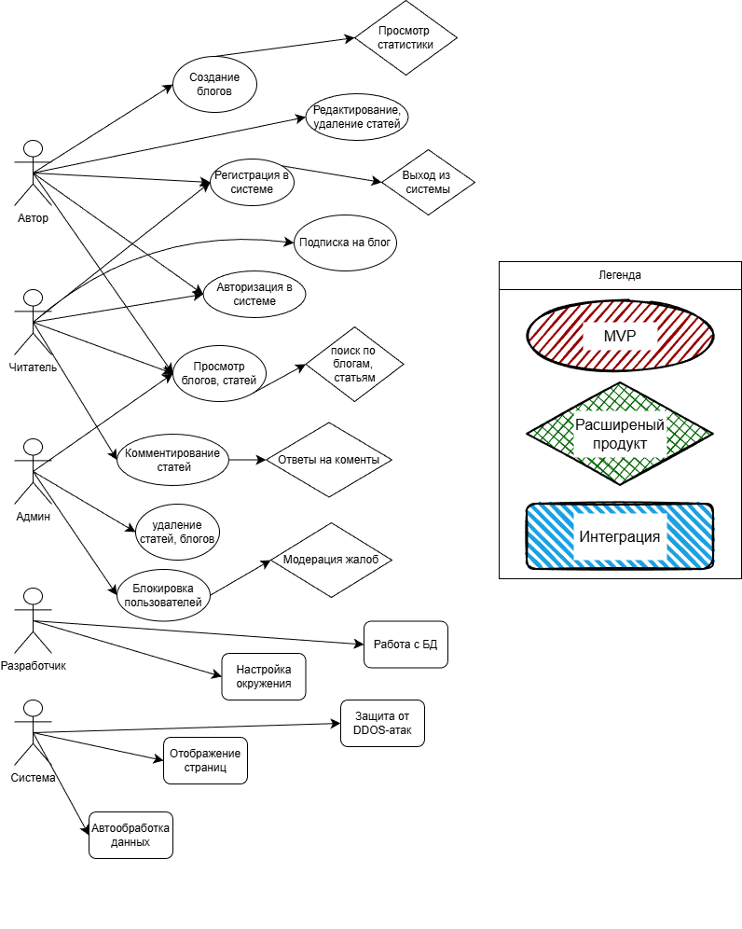
Диаграмма Use-Case

Slide 5
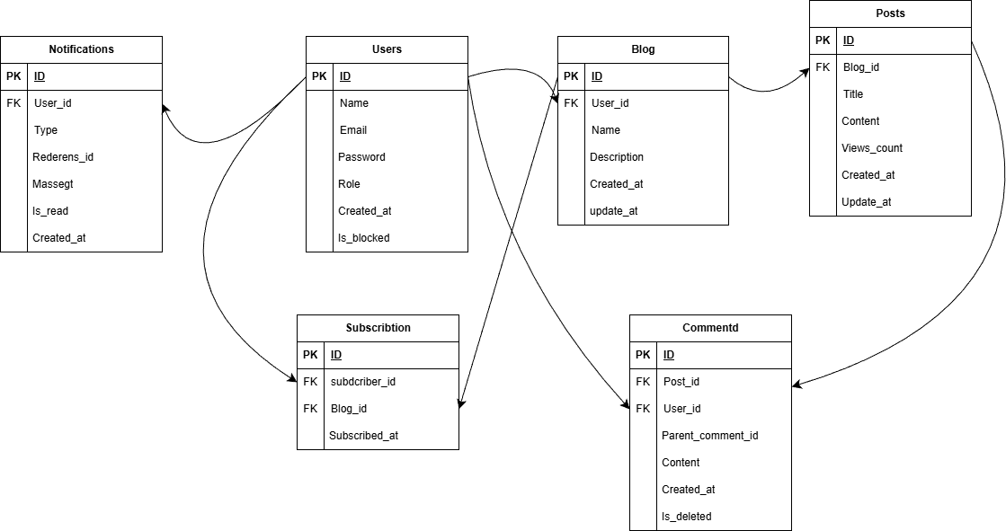
Схема базы данныx

Slide 6
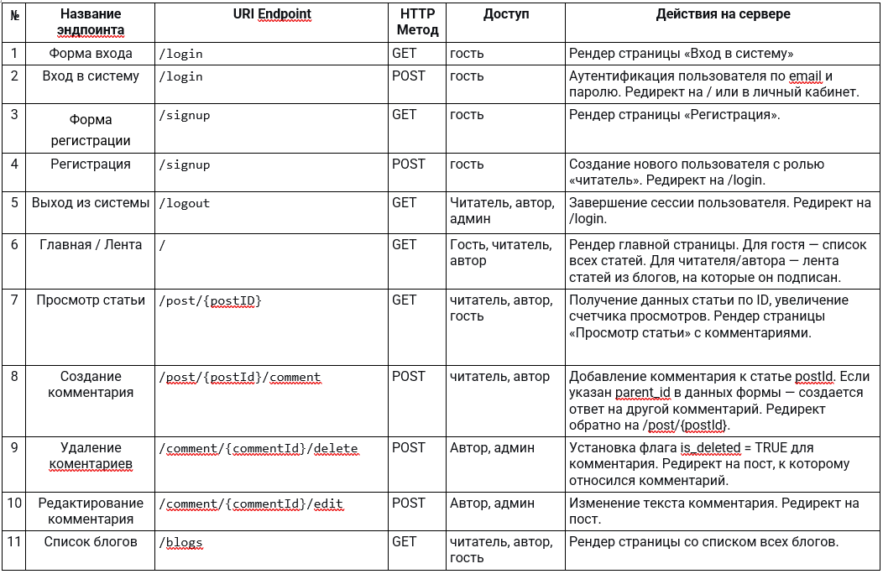

Список Endpoint'ов (часть 1)

Slide 7
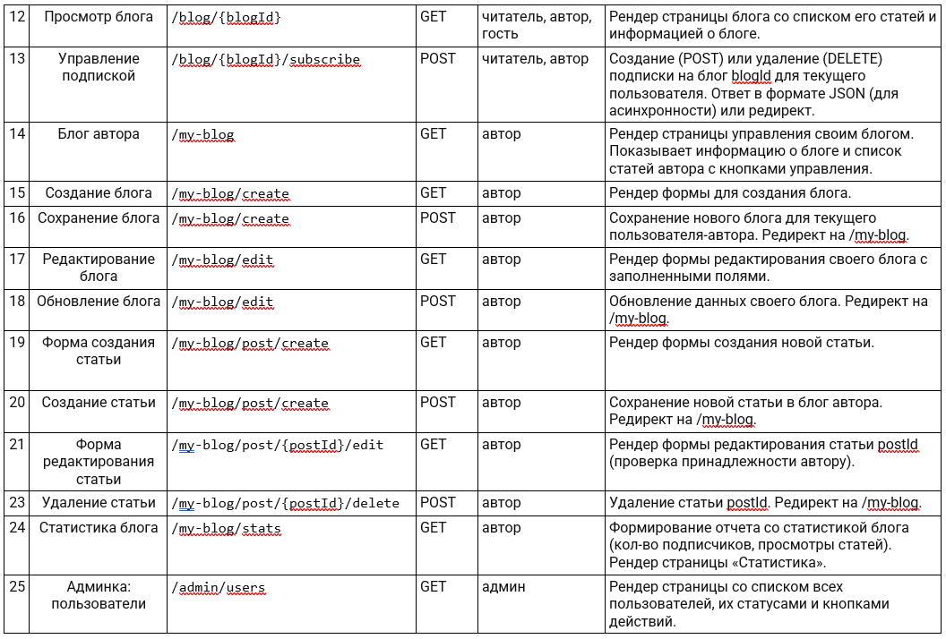
Список Endpoint'ов (часть 2)

Slide 8
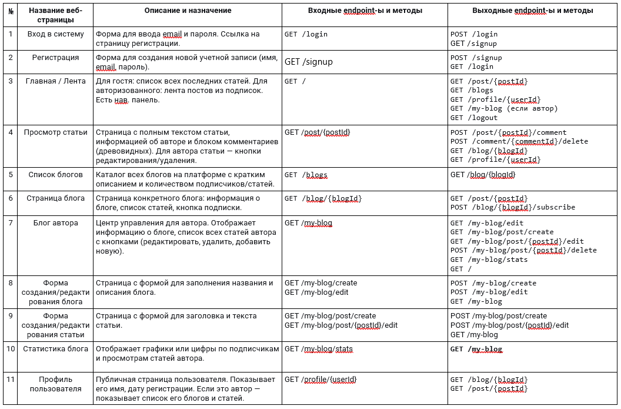

Список веб-страниц (часть 1)

Slide 9
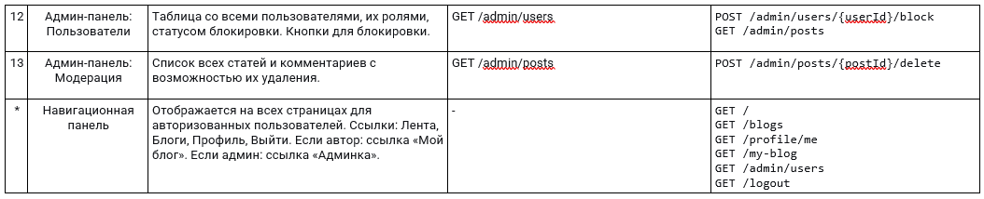

Список веб-страниц (часть 2)

Slide 10
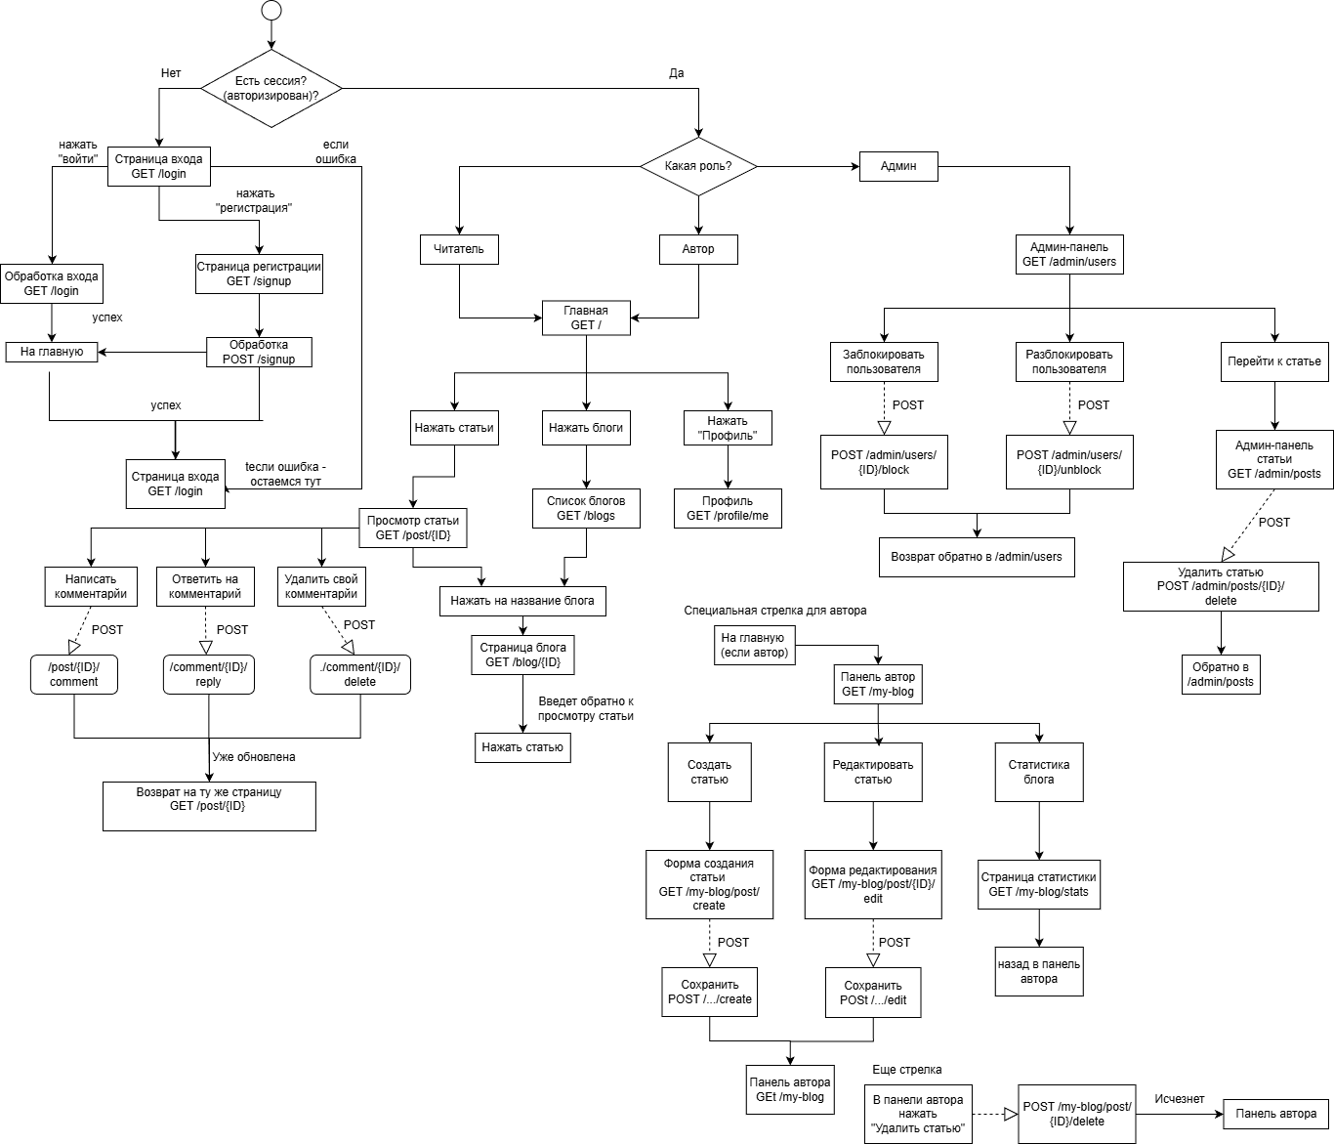

Карта сайта (схема переходов)

Slide 11
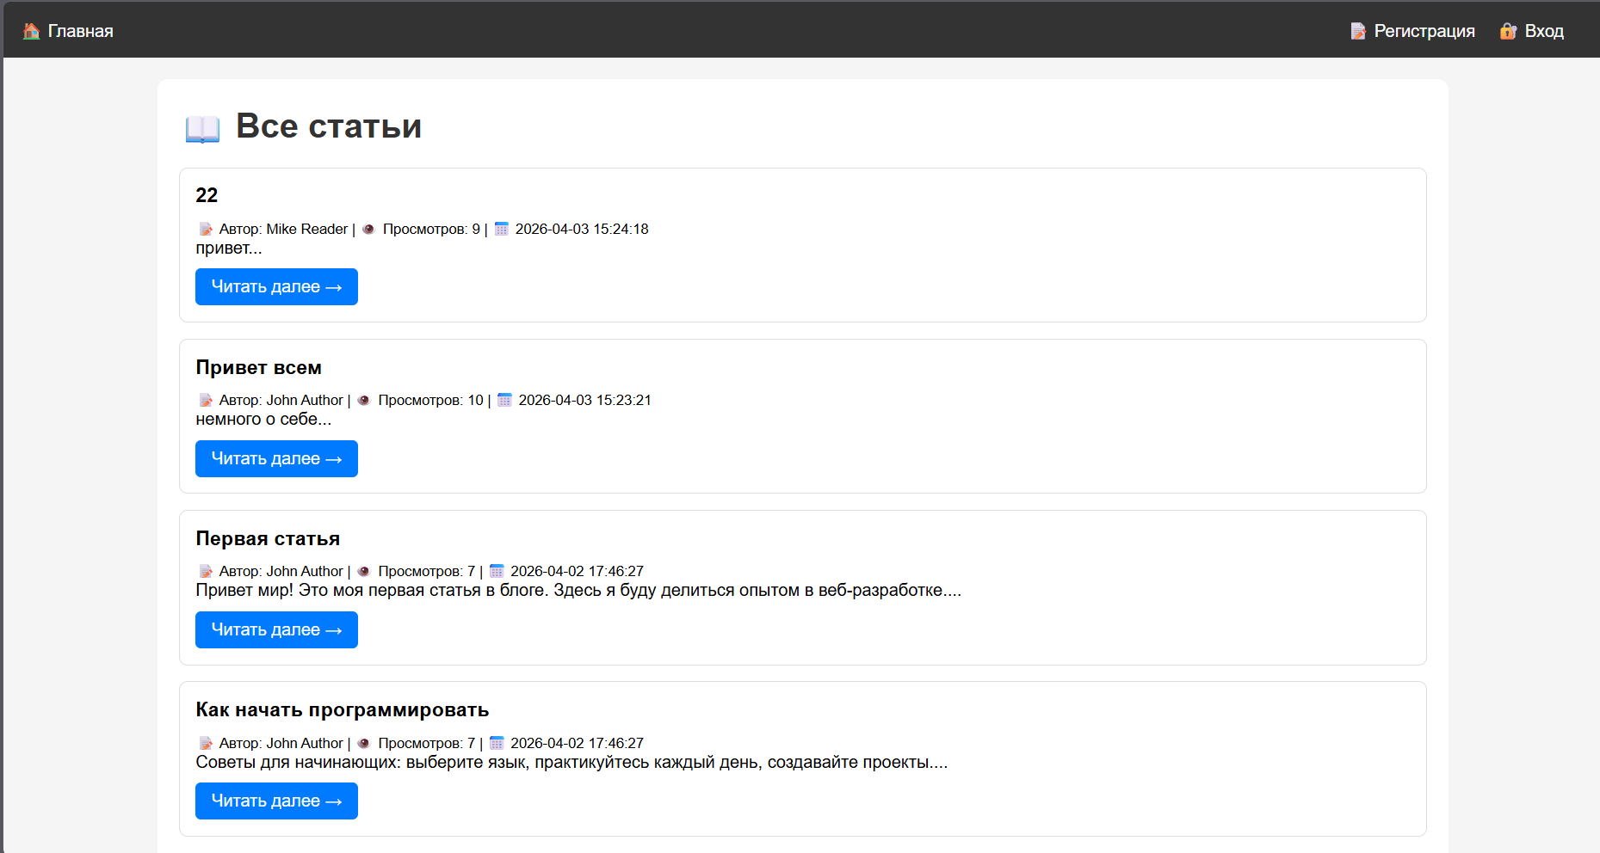
Каркас выбранных веб-страниц (часть 1)

Slide 12
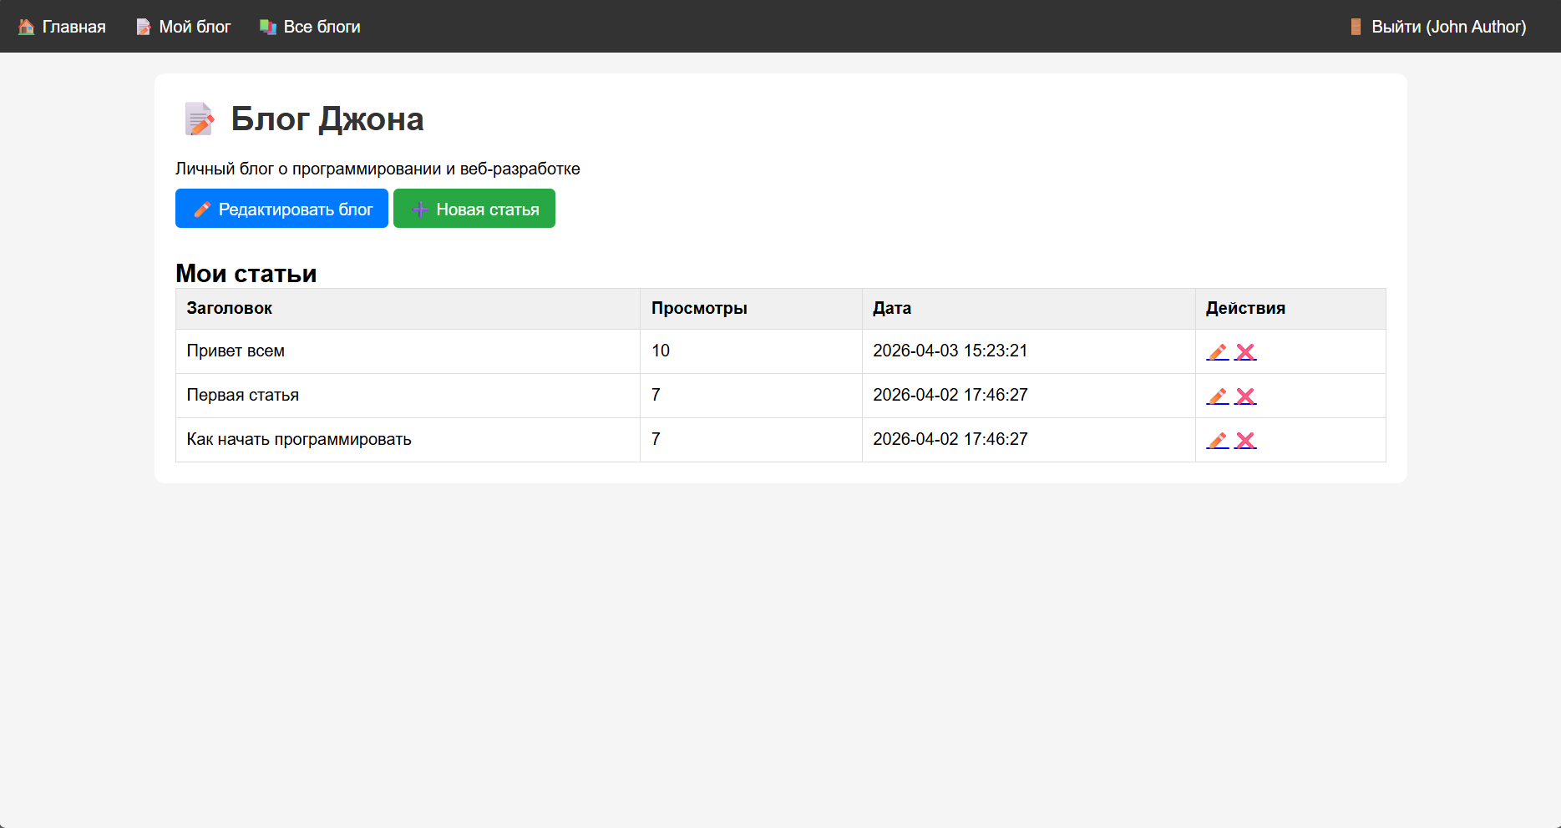
Каркас выбранных веб-страниц (часть 2)

Slide 13
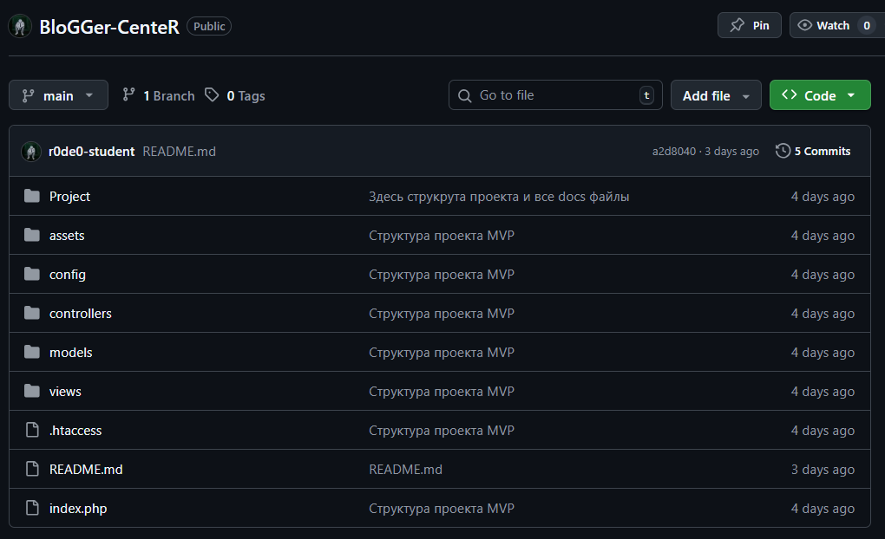
Скриншот заполненного репозитория

Slide 14
Распределение обязанностей
Гармонов Р.А., ПИб-242 (выполнил все работы):
Разработка концепции и функциональных требований
Проектирование базы данных (ER-диаграмма, таблицы, связи)
Разработка структуры endpoint-ов и веб-страниц
Создание карты сайта и навигационной схемы
Разработка каркасов страниц
Настройка репозитория и документации
Подготовка презентации

Slide 15
BloGGer-Center
Платформа для ведения тематических блогов
Группа: Гармонов Р.А., ПИб-242
Репозиторий: github.com/r0de0-student/BloGGer-CenteR

